Slide 1
Природа и друштво 3.разред
Воде у мјесту и околини

Slide 2
Да поновимо шта смо научили прошли час

Slide 3
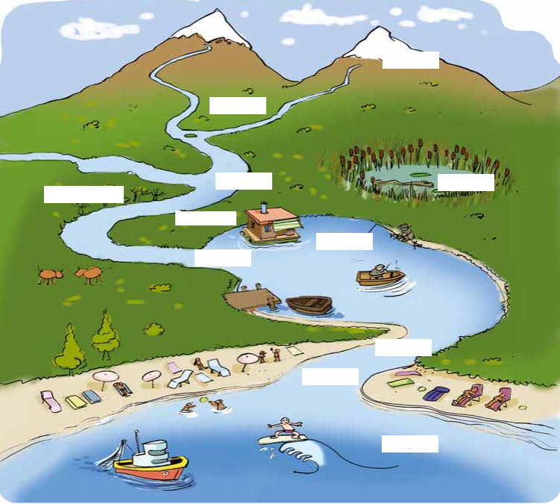
ИЗВОР
ПОТОК
РИЈЕКА
БАРА
ДЕСНА ОБАЛА
ЛИЈЕВА ОБАЛА
ЈЕЗЕРО
УШЋЕ
РИЈЕКА
УШЋЕ
МОРЕ

Slide 4
Задаци за самосталан рад
Урадити 3, 4, 5. и 6. задатак у Радном листу на 25.страни.

